Slide 1
Métodos aproximados de cálculo estructural: Método del Portal
Análisis Estructural II
Ing° Alaín Elvis Alanoca Aragón

Slide 2
Propósito
Conocer el procedimiento de análisis estructural de pórticos en el plano bajo el efecto de cargas laterales por el Método del Portal.

Slide 3
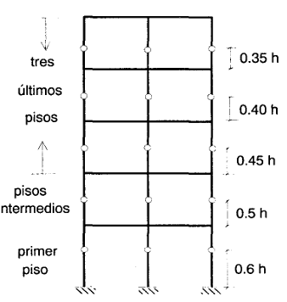
Puntos de inflexión de momentos por el Método del Portal

Slide 4
Procedimiento de cálculo del Método del Portal
1° Determinar los puntos de inflexión de las columnas, según la siguiente figura

Slide 5

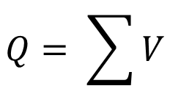




Procedimiento de cálculo del Método del Portal
2° Determinar la cortante que absorbe cada columna, considerando que las columnas internas asumen 1.5 veces más que las externas, como se muestra en la siguiente figura:
$$Q$$
$$Q= \sum{V}$$
$$V$$
$$1.5V$$
$$1.5V$$
$$V$$

Slide 6








Procedimiento de cálculo del Método del Portal
3° Determinar los momentos en la cabeza y el pie de la columna, según el detalle de la siguiente figura:
$$M_{j}= \left(V\right)\left(h_{A}\right)$$
$$j$$
$$h_{A}$$
$$h$$
$$V$$
$$h_{B}$$
$$i$$
$$M_{i}= \left(V\right)\left(h_{B}\right)$$

Slide 7






Procedimiento de cálculo del Método del Portal
4° Determinar los momentos en las vigas aplicando equilibrio en nudos y reparto proporcional de momentos según sus rigideces relativas:
$$j$$
$$k$$
$$m$$
$$i$$
$$l$$
$$n$$

Slide 8
Procedimiento de cálculo del Método del Portal
5° Evaluar las cortantes en vigas por equilibrio:
$$j$$
$$k$$
$$m$$
$$i$$
$$l$$
$$n$$

Slide 9
Procedimiento de cálculo del Método del Portal
6° Calcular las fuerzas axiales en las columnas:
$$j$$
$$k$$
$$m$$
$$i$$
$$l$$
$$n$$

Slide 10









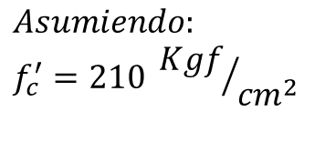
Ejemplo: Resolver el pórtico usando el Método del Portal
6500 Kgf
B
D
F
$$50 cm$$
$$2.8 m$$
$$30 cm$$
$$Asumiendo:$$
$$f_{c}^{′}=210 {Kgf}/{{cm}^{2}}$$
A
C
E
$$3.80 m$$
$$4.2 m$$
$$30 cm$$
$$30 cm$$
$$30 cm$$
$$30 cm$$
$$35 cm$$
$$45 cm$$

Slide 11






1° Determinar los puntos de inflexión
B
D
F
$$0.4h=0.4\left(2.8\right)=1.12 m$$
$$2.8 m$$
$$0.6h=0.6\left(2.8\right)=1.68 m$$
A
C
E
$$3.80 m$$
$$4.2 m$$
$$30 cm$$
$$30 cm$$
$$30 cm$$
$$30 cm$$
$$35 cm$$
$$45 cm$$

Slide 12









2° Determinar la cortante asumida por cada columna
6500 Kgf
B
D
F
$$V+1.5V+V=6500$$
$$2.8 m$$
$$V$$
$$1.5V$$
$$V$$
$$V=1857.14 Kgf$$
$$1.5V=2785.71 Kgf$$
A
C
E
$$3.80 m$$
$$4.2 m$$
$$30 cm$$
$$30 cm$$
$$30 cm$$
$$30 cm$$
$$35 cm$$
$$45 cm$$

Slide 13





3° Determinar los momentos en el pie y cabeza de las columnas
6500 Kgf
B
D
F
$$M_{AB}=\left(1.68\right)\left(1857.14\right)=3120 Kgf.m$$
$$1.12 m$$
$$M_{BA}=\left(1.12\right)\left(1857.14\right)=2080 Kgf.m$$
$$1857.14$$
$$2785.71$$
$$1875.14$$
$$M_{CD}=\left(1.68\right)\left(2785.71\right)=4680 Kgf.m$$
$$1.68 m$$
A
C
E
$$M_{DC}=\left(1.12\right)\left(2785.71\right)=3120 Kgf.m$$
$$3.80 m$$
$$4.2 m$$
$$M_{EF}=\left(1.68\right)\left(1857.14\right)=3120 Kgf.m$$
$$30 cm$$
$$M_{FE}=\left(1.12\right)\left(1857.14\right)=2080 Kgf.m$$
$$30 cm$$
$$30 cm$$
$$30 cm$$
$$35 cm$$
$$45 cm$$

Slide 14


3° Determinar los momentos en el pie y cabeza de las columnas
B
D
F
$$M_{AB}=\left(1.68\right)\left(1857.14\right)=3120 Kgf.m$$
2080 Kgf.m
3120 Kgf.m
2080 Kgf.m
$$1.12 m$$
$$M_{BA}=\left(1.12\right)\left(1857.14\right)=2080 Kgf.m$$
$$M_{CD}=\left(1.68\right)\left(2785.71\right)=4680 Kgf.m$$
$$1.68 m$$
A
C
E
$$M_{DC}=\left(1.12\right)\left(2785.71\right)=3120 Kgf.m$$
3120 Kgf.m
4680 Kgf.m
3120 Kgf.m
$$M_{EF}=\left(1.68\right)\left(1857.14\right)=3120 Kgf.m$$
$$4.2 m$$
$$M_{FE}=\left(1.12\right)\left(1857.14\right)=2080 Kgf.m$$
$$3.80 m$$

Slide 15
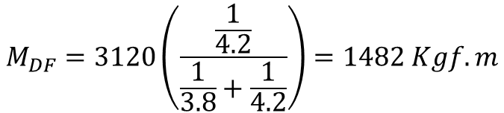
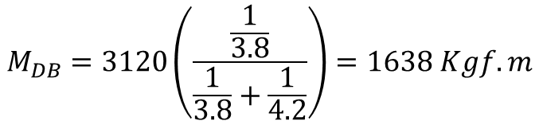

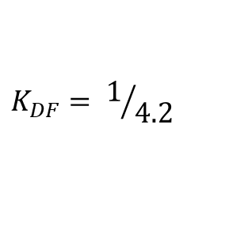
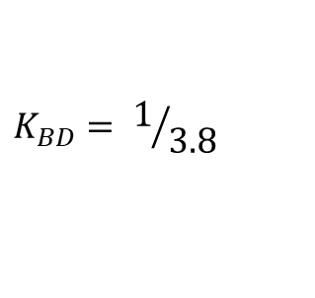

4° Determinar los momentos en las vigas
B
D
F
$$M_{BA}=M_{BD}=2080 Kgf.m$$
2080 Kgf.m
3120 Kgf.m
2080 Kgf.m
$$1.12 m$$
$$M_{FE}=M_{FD}=2080 Kgf.m$$
$$K_{BD}= 1/{3.8}$$
$$K_{DF}= 1/{4.2}$$
$$1.68 m$$
A
C
E
$$M_{DB}=3120\left(\frac{\frac{1}{3.8}}{\frac{1}{3.8}+\frac{1}{4.2}}\right)=1638 Kgf.m$$
3120 Kgf.m
4680 Kgf.m
3120 Kgf.m
$$4.2 m$$
$$M_{DF}=3120\left(\frac{\frac{1}{4.2}}{\frac{1}{3.8}+\frac{1}{4.2}}\right)=1482 Kgf.m$$
$$3.80 m$$

Slide 16
4° Determinar los momentos en las vigas
1638 Kgf.m
B
F
D
$$M_{BA}=M_{BD}=2080 Kgf.m$$
2080 Kgf.m
2080 Kgf.m
3120 Kgf.m
2080 Kgf.m
$$1.12 m$$
1482 Kgf.m
$$M_{FE}=M_{FD}=2080 Kgf.m$$
$$K_{BD}= 1/{3.8}$$
$$K_{DF}= 1/{4.2}$$
$$1.68 m$$
A
C
E
$$M_{DB}=3120\left(\frac{\frac{1}{3.8}}{\frac{1}{3.8}+\frac{1}{4.2}}\right)=1638 Kgf.m$$
3120 Kgf.m
4680 Kgf.m
3120 Kgf.m
$$4.2 m$$
$$M_{DF}=3120\left(\frac{\frac{1}{4.2}}{\frac{1}{3.8}+\frac{1}{4.2}}\right)=1482 Kgf.m$$
$$3.80 m$$

Slide 17


5° Determinar las cortantes en las vigas
1638 Kgf.m
B
F
D
2080 Kgf.m
2080 Kgf.m
3120 Kgf.m
2080 Kgf.m
$$1.12 m$$
1482 Kgf.m
$$V_{BD}=\frac{(2080+1638)}{3.8}=978.42 Kgf$$
$$1.68 m$$
$$V_{DF}=\frac{(1482+2080)}{4.2}=848.10 Kgf$$
A
C
E
3120 Kgf.m
4680 Kgf.m
3120 Kgf.m
$$3.80 m$$
$$4.2 m$$

Slide 18


6° Determinar las axiales en columnas
1638 Kgf.m
B
F
D
$$A_{BA}=978.42 Kgf$$
2080 Kgf.m
2080 Kgf.m
3120 Kgf.m
2080 Kgf.m
$$1.12 m$$
1482 Kgf.m
$$A_{DC}=978.42+848.10=1826.52 Kgf$$
$$1.68 m$$
$$A_{FE}=848.10 Kgf$$
A
C
E
3120 Kgf.m
4680 Kgf.m
3120 Kgf.m
$$3.80 m$$
$$4.2 m$$

Slide 19
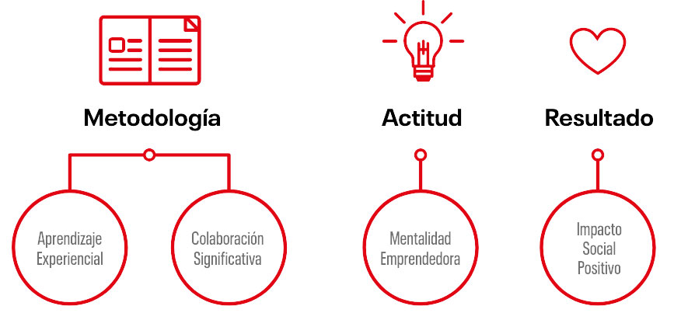

Slide 20


